Slide 1

CHỦ ĐỀ 3: KHỐI LƯỢNG RIÊNG VÀ ÁP SUẤT
Bài 16: ÁP SUẤT

Slide 2
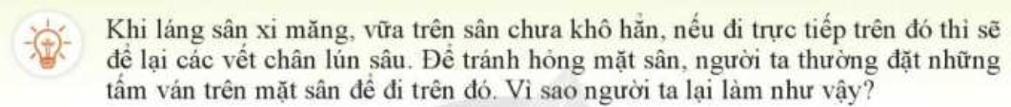
CHỦ ĐỀ 3: KHỐI LƯỢNG RIÊNG VÀ ÁP SUẤT
Bài 16: ÁP SUẤT
Câu hỏi khởi động: Khi láng sân xi măng, vữa trên sân chưa khô hẳn, nếu đi trực tiếp trên đó thì sẽ để lại các vết chân lún sâu. Để tránh hỏng mặt sân, người ta thường đặt những tấm ván trên mặt sân để đi trên đó. Vì sao người ta lại làm như vậy ?

Slide 3
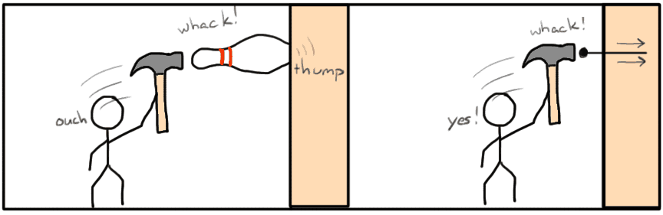
CHỦ ĐỀ 3: KHỐI LƯỢNG RIÊNG VÀ ÁP SUẤT
Bài 16: ÁP SUẤT
I. ÁP SUẤT
1. Áp lực:
1. Nêu một số ví dụ về áp lực trong thực tế.
•Người đứng trên bàn, đè lên bàn 1 áp lực qua 2 bàn chân.
•Xe ô tô chạy trên đường đè lên mặt đường 1 áp lực.
•Dùng búa đóng đinh.
•Hòn đá trên mặt đất.
•Kiện hàng trên ô tô
•Vật để trên bàn

Slide 4
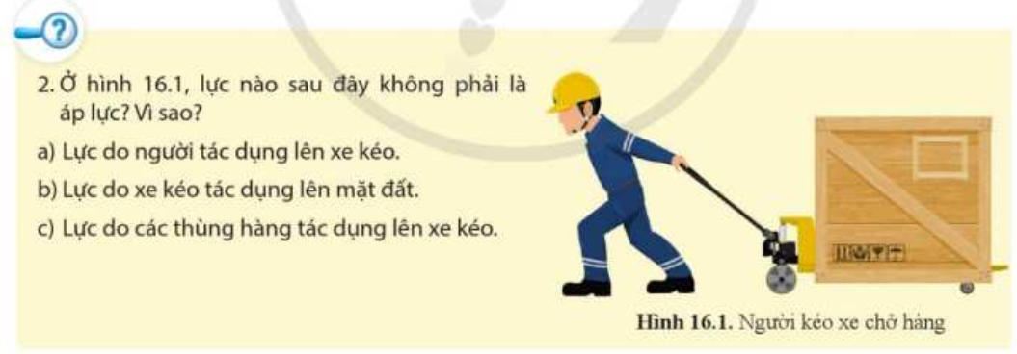
CHỦ ĐỀ 3: KHỐI LƯỢNG RIÊNG VÀ ÁP SUẤT
Bài 16: ÁP SUẤT
I. ÁP SUẤT
1. Áp lực:
a) Lực do người tác dụng lên xe kéo - không phải áp lực, lực do người tác dụng vào xe là lực đẩy
b) Lực do xe kéo tác dụng lên mặt đất - là áp lực vì lực của xe kéo tác dụng lên mặt đường chính là trọng lực của máy kéo, có phương vuông góc với mặt bị ép là mặt đường trong trường hợp này.
c) Lực do các thùng hàng tác dụng lên xe kéo - không phải áp lực vì lực do các thùng hàng tác dụng lên xe kéo là trọng lực.

Slide 5
CHỦ ĐỀ 3: KHỐI LƯỢNG RIÊNG VÀ ÁP SUẤT
Bài 16: ÁP SUẤT
I. ÁP SUẤT
1. Áp lực:
3. Tác dụng của áp lực lên mặt bị ép phụ thuộc vào yếu tố nào?
Phụ thuộc vào cường độ của áp lực và diện tích bị ép

Slide 6
CHỦ ĐỀ 3: KHỐI LƯỢNG RIÊNG VÀ ÁP SUẤT
Bài 16: ÁP SUẤT
I. ÁP SUẤT
1. Áp lực:
 Áp lực là lực ép có phương vuông góc với mặt bị ép.
Ví dụ: viên gạch trên sàn ; vật để trên bàn ;….
 Tác dụng của áp lực lên mặt bị ép Phụ thuộc vào cường độ của áp lực và diện tích bị ép

Slide 7

CHỦ ĐỀ 3: KHỐI LƯỢNG RIÊNG VÀ ÁP SUẤT
Bài 16: ÁP SUẤT
I. ÁP SUẤT
2. KHÁI NIỆM ÁP SUẤT

Slide 8

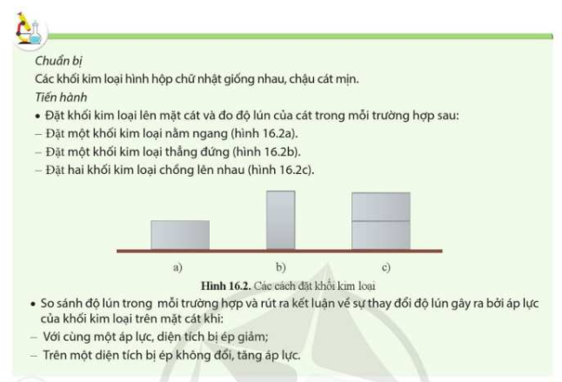
CHỦ ĐỀ 3: KHỐI LƯỢNG RIÊNG VÀ ÁP SUẤT
Bài 16: ÁP SUẤT
I. ÁP SUẤT
2. Khái niệm áp suất
4. So sánh áp suất do khối kim loại tác dụng lên cát trong trường hợp ở hình 16.2a với 16.2b và 16.2c.

Slide 9
CHỦ ĐỀ 3: KHỐI LƯỢNG RIÊNG VÀ ÁP SUẤT
Bài 16: ÁP SUẤT
I. ÁP SUẤT
2. Khái niệm áp suất
Ta có:
- Khối lượng vật ở (hình 16.2c ) > khối lượng vật ở (hình 16.2a ); khối lượng vật ở (hình 16.2a ) = khối lượng vật ở (hình 16.2b)
- Độ lớn áp lực: trường hợp (hình 16.2c) > trường hợp (hình 16.2a ); trường hợp (hình 16.2b) = trường hợp (hình 16.2a)
- Diện tích bị ép: trường hợp (hình 16.2c) = trường hợp (hình 16.2a); trường hợp (hình 16.2b) < trường hợp (hình 16.2a).
- Mối liên hệ giữa áp suất với áp lực và diện tích bị ép:
+ Cùng với một diện tích bị ép như nhau, áp lực càng lớn thì độ lún càng lớn hay áp suất càng lớn
+ Cùng với một độ lớn áp lực, diện tích bị ép càng lớn thì tác dụng của áp lực lên diện tích đó càng nhỏ hay áp suất càng nhỏ.
P₃>P₁ ; P₂>P₁

Slide 10
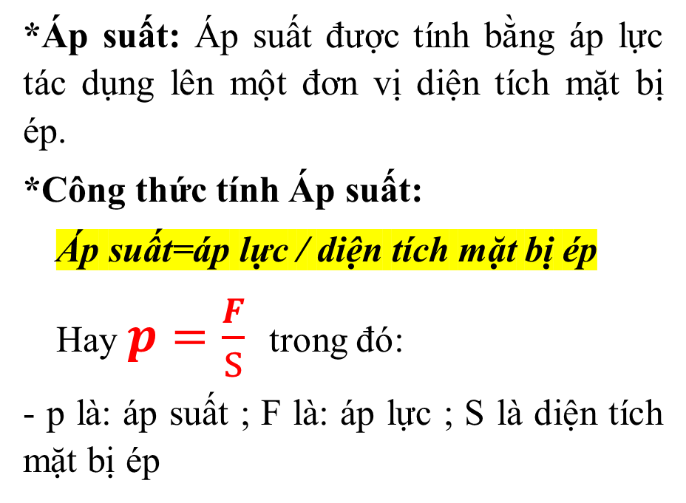
CHỦ ĐỀ 3: KHỐI LƯỢNG RIÊNG VÀ ÁP SUẤT
Bài 16: ÁP SUẤT
I. ÁP SUẤT
2. Khái niệm áp suất
*Áp suất: Áp suất được tính bằng áp lực tác dụng lên một đơn vị diện tích mặt bị ép.
*Công thức tính Áp suất:
Áp suất=áp lực / diện tích mặt bị ép
Hay $p=\frac{F}{S}$ trong đó:
- p là: áp suất ; F là: áp lực ; S là diện tích mặt bị ép
*Đơn vị đo áp suất là: pascal,ký hiệu Pa (1pa= 1N/m²)
*Ngoài ra còn có các đơn vị thường dùng như:
- bar (1 bar = 100 000 Pa)
- atmosphere kí hiệu: atm (1 atm = 101 300 Pa)
- milimet thủy ngân kí hiệu: mmHg (1mmHg=133,3 Pa)
*Để đo áp suất,chúng ta dùng áp kế

Slide 11
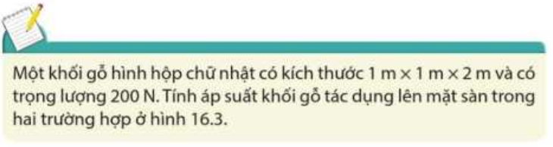
CHỦ ĐỀ 3: KHỐI LƯỢNG RIÊNG VÀ ÁP SUẤT
Bài 16: ÁP SUẤT
I. ÁP SUẤT
2. Khái niệm áp suất
a, Diện tích mặt bị ép
1⋅1=1m²
Áp suất khối gỗ tác dụng lên mặt sàn là
p=F:S=200:1=200N/m²
b, Diện tích mặt bị ép
1⋅2=2m²
Áp suất khối gỗ tác dụng lên mặt sàn là
p=F:S=200:2=100N/m²
Đáp số: a= 200N/m² ; b=100N/m²

Slide 12
CHỦ ĐỀ 3: KHỐI LƯỢNG RIÊNG VÀ ÁP SUẤT
Bài 16: ÁP SUẤT
I. ÁP SUẤT
3. TĂNG GIẢM ÁP SUẤT

Slide 13
CHỦ ĐỀ 3: KHỐI LƯỢNG RIÊNG VÀ ÁP SUẤT
Bài 16: ÁP SUẤT
I. ÁP SUẤT
3. Tăng giảm áp suất
a) Vì sao các mũi đinh đều được làm nhọn (hình 16.4a)?
b) Vì sao phần lưỡi dao thường được mài mỏng (hình 16.4b)? Vì sao khi thái thức ăn, nhiều khi ta cần tăng lực tác dụng lên dao?
c) Vì sao khi làm phẳng nền nhà lát vữa xi măng, người thợ lại cần dùng giày đế phẳng và rộng (hình 16.4c)?
a, Mũi đinh đều được làm nhọn để làm giảm diện tích tiếp xúc nên tăng áp suất, nên dễ dàng đâm xuyên qua vật.
b, Phần lưỡi dao càng mỏng thì sẽ giảm được diện tích tiếp xúc khi cắt đồ vật, nhờ đó mà chỉ cần tác dụng một lực nhỏ cũng tạo ra một áp suất lớn nên dễ dàng có thể cắt, chặt.
c, Giày đế phẳng sẽ giảm áp lực lên bê mặt nền, rộng thì diện tích bị ép sẽ lớn dẫn đến áp suất thấp như vậy nền xi măng sẽ không bị lún

Slide 14
CHỦ ĐỀ 3: KHỐI LƯỢNG RIÊNG VÀ ÁP SUẤT
Bài 16: ÁP SUẤT
I. ÁP SUẤT
3. Tăng giảm áp suất
Vậy để tăng áp suất tác dụng lên một mặt tiếp xúc chúng ta cần làm như thế nào?
Để tăng áp suất tác dụng lên một mặt tiếp xúc chúng ta cần phải:
Giữ nguyên áp lực,giảm diện tích mặt bị ép
Giữ nguyên diện tích mặt bí ép,tăng áp lực
Đồng thời tăng áp lực,giảm diện tích mặt bị ép

Slide 15
CHỦ ĐỀ 3: KHỐI LƯỢNG RIÊNG VÀ ÁP SUẤT
Bài 16: ÁP SUẤT
I. ÁP SUẤT
3. Tăng giảm áp suất
- Trong một số trường hợp áp suất tác dụng lên mặt bị ép càng lớn thì lại càng có hại ,khi đó chúng ta cần giảm áp suất
- Để tăng áp suất tác dụng lên một mặt tiếp xúc chúng ta cần phải:
Giữ nguyên áp lực,giảm diện tích mặt bị ép
Giữ nguyên diện tích mặt bí ép,tăng áp lực
Đồng thời tăng áp lực,giảm diện tích mặt bị ép

Slide 16
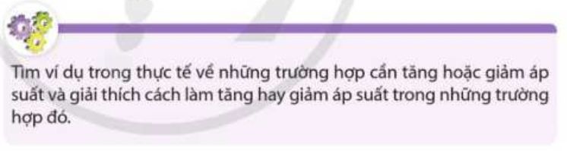
CHỦ ĐỀ 3: KHỐI LƯỢNG RIÊNG VÀ ÁP SUẤT
Bài 16: ÁP SUẤT
I. ÁP SUẤT
3. Tăng giảm áp suất
Giảm áp suất:
Bánh xe tăng để làm giảm độ lún của vật trên nền đất, người ta làm vật này có mặt tiếp xúc lớn
Nồi áp suất mở van cho khí bay hết ra ngoài thì mới mở dược nắp nồi
Tăng áp suất :
Ống hút được làm nhọn để giảm diện tích bị ép nhằm tăng áp suất

Slide 17

Các em học sinh thân mến về nhà học bài cũ; làm bài tập sách bài tập ; và nghiên cứu trước nội dung SGK bài tiếp theo các em nhé.

